Slide 1


Slide 2


Slide 3


Slide 4


Slide 5


Slide 6


Slide 7


Slide 8


Slide 9


Slide 10


Slide 11


Slide 12


Slide 13
Minha empresa
está pronta para
o próximo passo?
02

Slide 14
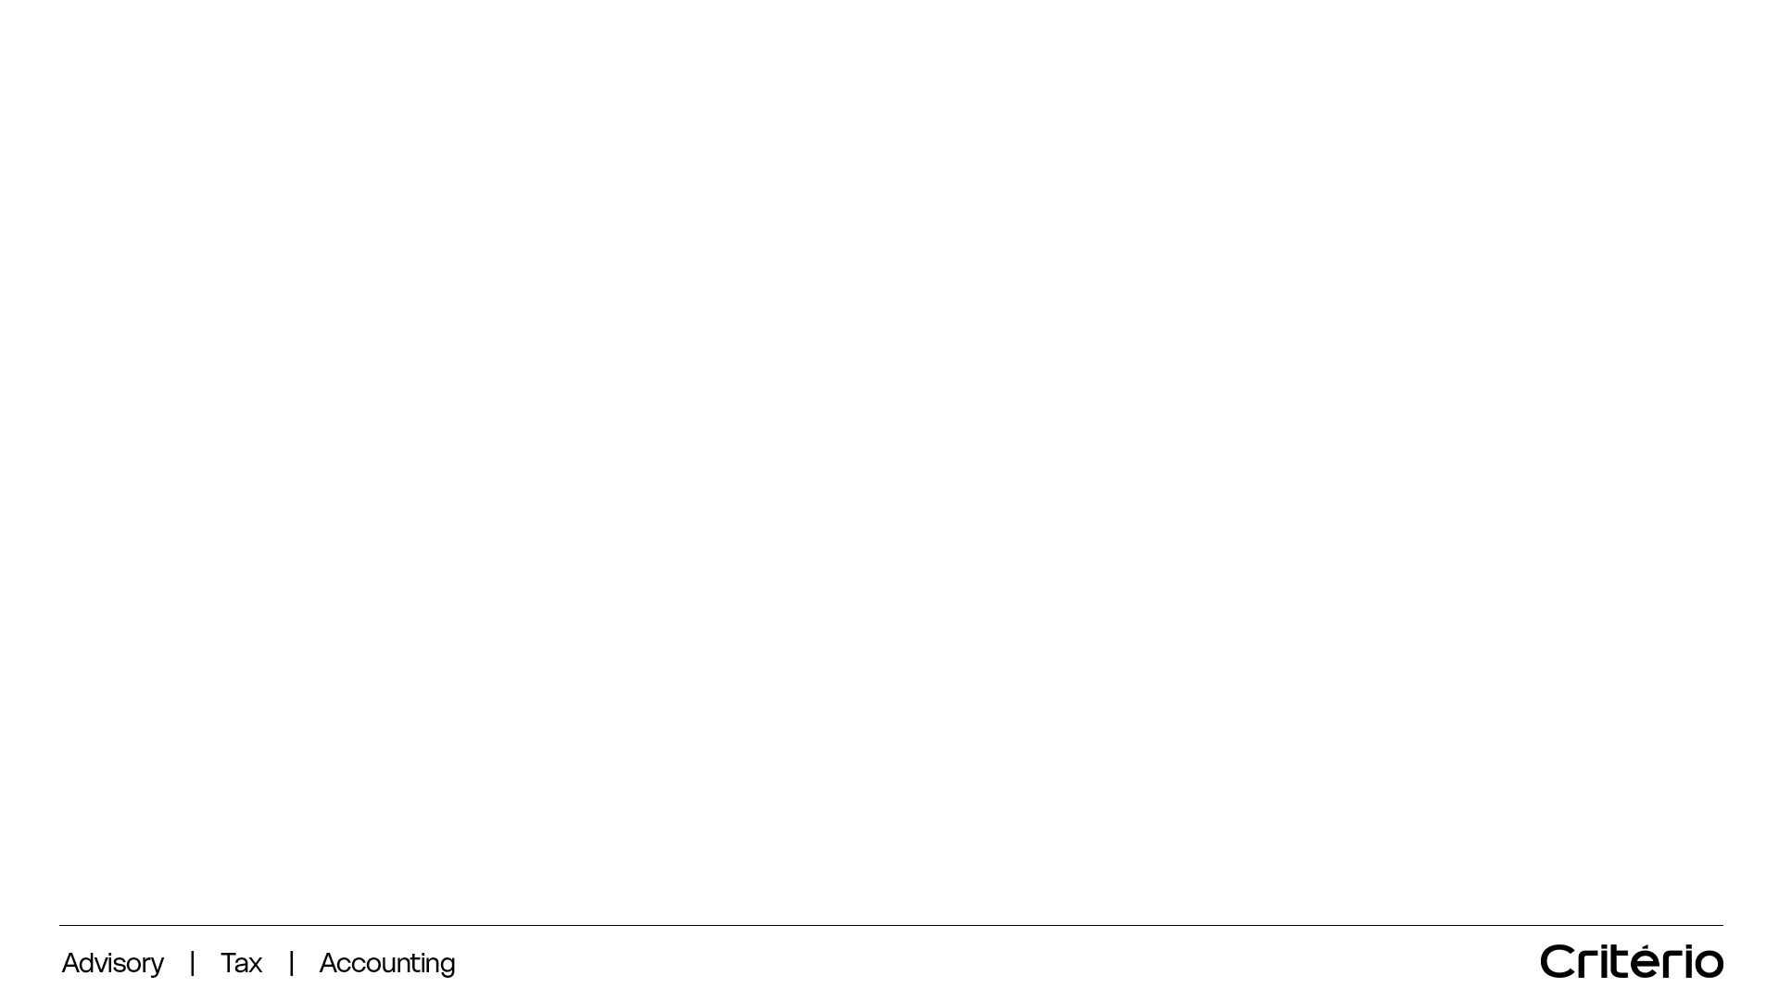

Slide 16
A expansão do nosso mercado a cada trimestre de 2025
R$ XX
R$ XX
R$ XX
R$ XX
A partir do contrato com o cliente X,
em julho, o produto de consultoria recebeu X% de crescimento.
04

Slide 17


Slide 18
Projeção validada
para os produtos
no terceiro e quarto
trimestre
Revenue
R$ 500mi
Expense
68%
Profit
R$ 300mil
Loss
R$ 96mil
05

Slide 19

Nossos resultados são um reflexo da
adoção dos novos processos
O crescimento encontrado foi diretamente ligado
a contratação do serviço terceirizado de automação e novos consultores sênior
80
50
%
%
Impacto direto na triagem de
leads qualificados através
da automação de retorno do
novo sistema de IA
De aproveitamento dos leads
qualificados que foram direcionados
para os novos consultores sênior
06

Slide 20


Slide 21

Linha do tempo
Março
Setembro
O crescimento encontrado foi diretamente ligado
a contratação do serviço
Contratação do novo time de consultore sênior
Julho
Dezembro
Contratação da nova ferramenta de automação por IA
Fechamento em superávit de 130%
em comparação a 2024
07
07

Slide 22
Obrigado!
Conduzindo negócios e fortalecendo empresas que liderarão o futuro.
Rua do Rosário, 103 - 12° Andar
Centro, Rio de Janeiro - RJ,
20041-004
Telefone: (21) 2233-0977
Whatsapp: (21) 9 9439-1156
contato@grupocriterio.com.br

Slide 23
Obrigado!
Conduzindo negócios e fortalecendo empresas que liderarão o futuro.
Rua do Rosário, 103 - 12° Andar
Centro, Rio de Janeiro - RJ,
20041-004
Telefone: (21) 2233-0977
Whatsapp: (21) 9 9439-1156
contato@grupocriterio.com.br

Slide 24
Obrigado!
Conduzindo negócios e fortalecendo empresas que liderarão o futuro.
Rua do Rosário, 103 - 12° Andar
Centro, Rio de Janeiro - RJ,
20041-004
Telefone: (21) 2233-0977
Whatsapp: (21) 9 9439-1156
contato@grupocriterio.com.br

Slide 25
Obrigado!
Conduzindo negócios e fortalecendo empresas que liderarão o futuro.
Rua do Rosário, 103 - 12° Andar
Centro, Rio de Janeiro - RJ,
20041-004
Telefone: (21) 2233-0977
Whatsapp: (21) 9 9439-1156
contato@grupocriterio.com.br

